Slide 1
2주차 튜터링

Slide 2
부동소수점

Slide 3

부동소수점
두둥실소수점
“부동”이라는 단어보다는 “두둥실”이라는 단어가 의미 전달에 있어 오해를 덜 할거 같습니다.
그래서 튜터링 한정 튜터링 할 때는 두둥실소수점 이라고 말 하겠습니다.

Slide 4
목차
부동소수점의 뜻
2진수 계산법
쓰레기 값이 존재하는 이유
스택 과정

Slide 5
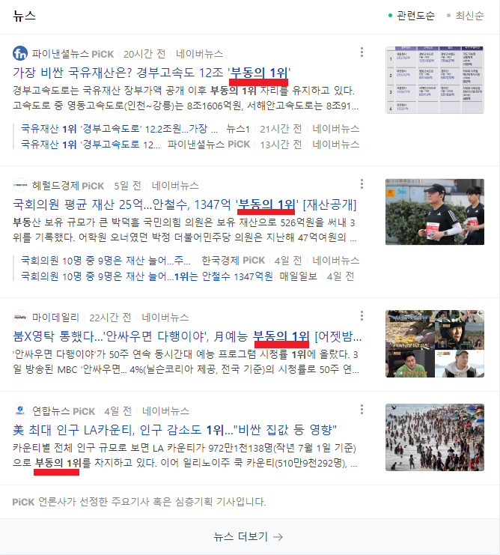
부동소수점의 뜻
보통 사람들은 부동(浮動)이라고 하면 사진과 같이 무언가 늘 고정된 그런 걸 생각하는데 그게 아니다.

Slide 6
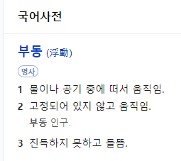
부동소수점의 뜻
보통 사람들은 부동(浮動)이라고 하면 사진과 같이 무언가 늘 고정된 그런 걸 생각하는데 그게 아니다.
부동의 뜻에서는 “두둥실”이라는 뜻도 있다.

Slide 7
0.1+0.2 ≠ 0.3이다?!

Slide 8
목차
54를 2진법으로 계산
실수 0.625를 2진법으로 계산
실수 0.3을 2진법으로 계산
0.3을 출력할 때 오류가 나는 이유

Slide 9
2진수 계산법
본격적으로 설명하기 전에 중학교 수학에서 배운 2진수 계산법을 해보겠습니다.

Slide 10
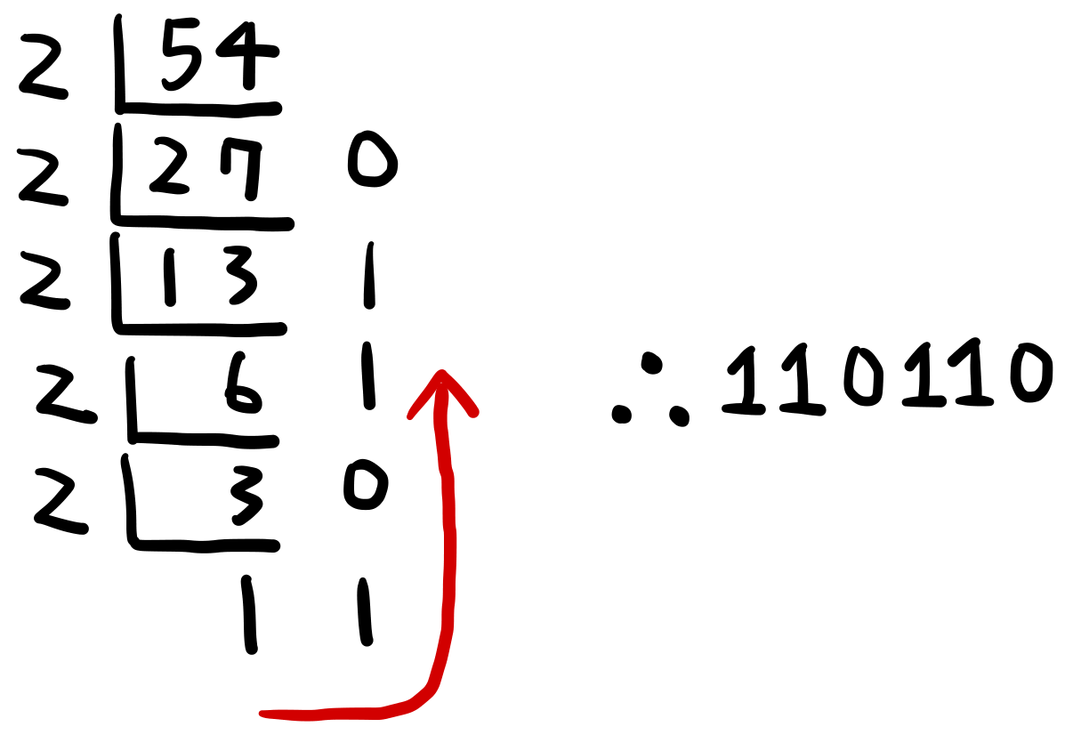
54를 2진법 계산해보자

Slide 11
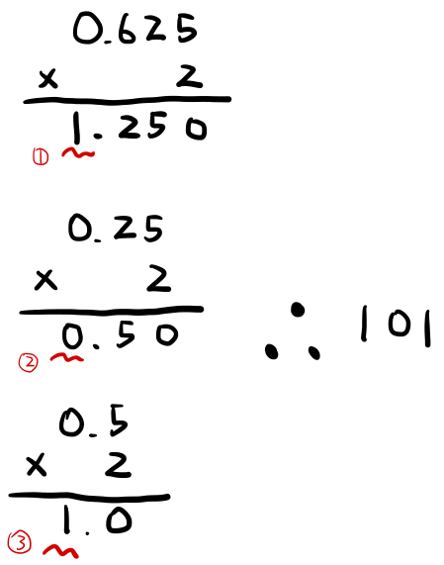
실수 0.625를 2진법으로 계산해보자

Slide 12
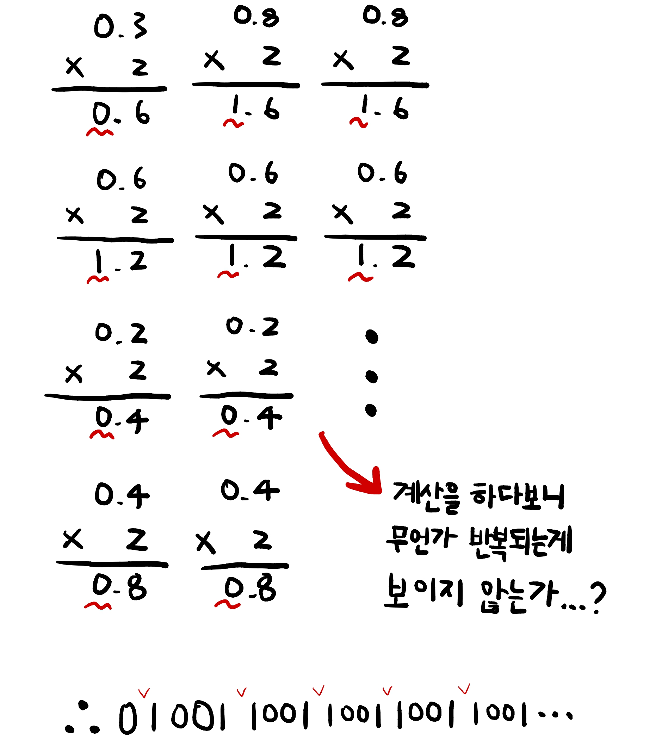
그럼 0.3을 계산하면 어떻게 될까?

Slide 13
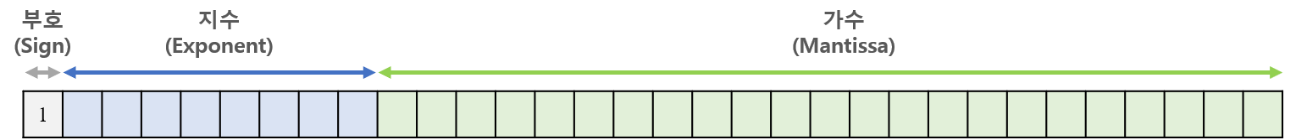
0.3을 출력할 때 오류가 나는 이유
좀 전의 “02주차 1 저번 튜터링의 강제암기 내용 복습” 파일에서 말 했듯이 float은 32bit의 공간을 가지고 있다.
그런데 이 32bit라는 공간에 0100110011001100110011001… 라는 무한 소수점을 넣으면 어떻게 되겠느냐? 컴퓨터는 오류가 난다.

Slide 14
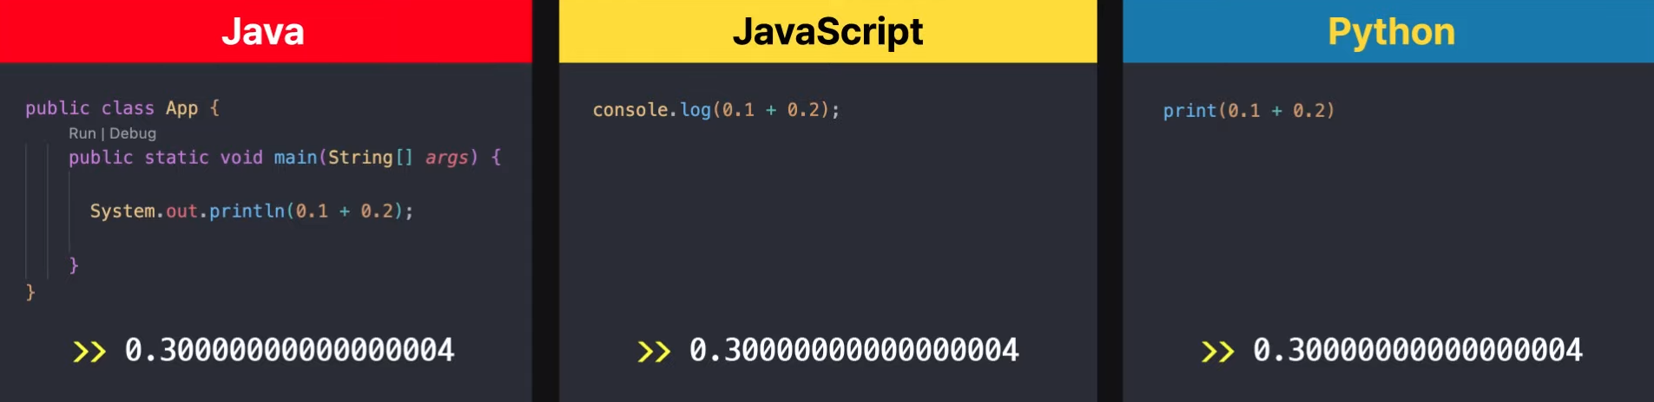
0.3을 출력할 때 오류가 나는 이유
0.3은 32bit 범위를 초과하는 문제가 있기 때문에 0.1 + 0.2를 하면 0.3이 아니게 된다.

Slide 15
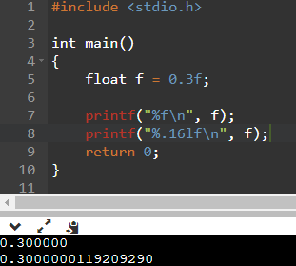
0.3을 출력할 때 오류가 나는 이유
0.3은 32bit 범위를 초과하는 문제가 있기 때문에 0.1 + 0.2를 하면 0.3이 아니게 된다.
이 문제는 C언어에서도 마찬가지이다.

Slide 16
END

